Slide 1
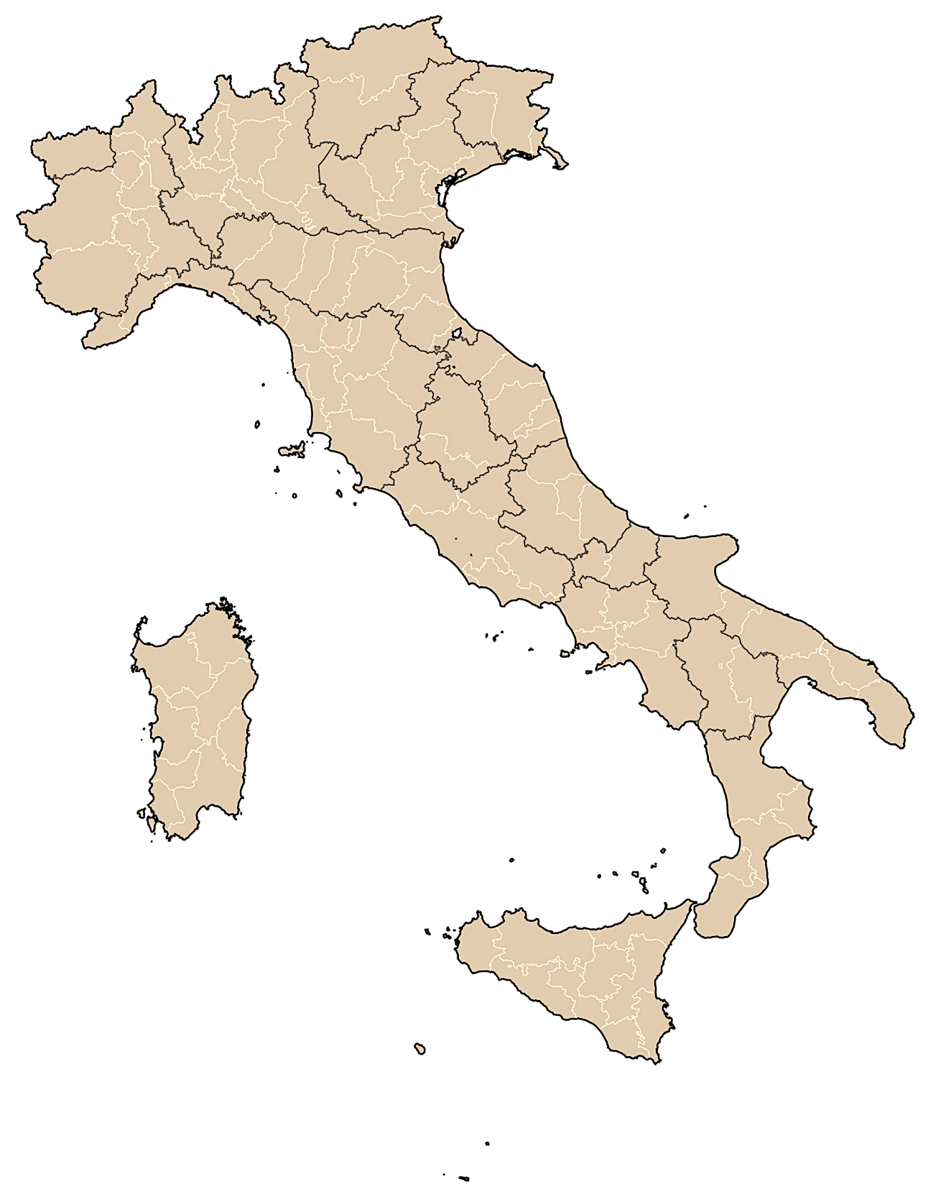

…i miei ITP
Giacomo di Staso
di TRINITAPOLI (BT)
Docente di ELETTROTECNICA – SISTEMI AUTOMATICI - IMPIANTI ELETTRICI – MATEMATICA e FISICA
Ingegnere LIBERO PROFESSIONISTA
FOCAL POINT - ITP

Slide 2
- Liceo Scientifico dal 1967 al 1972
- Laurea Ingegneria Elettrotecnica dal 1972 al 1979
- Libero professionista dal 1987 al 2023
- Direttore Tecnico impresa di costruzioni opere idrauliche e costruzione di strade e ponti dal 1980 al 1987
- Docente di Impianti Elettrici dal 1989 al 2001
- Docente di Matematica e Fisica dal 2001 al 2020
- ITP 2014 – 2017 – 2019

Slide 3
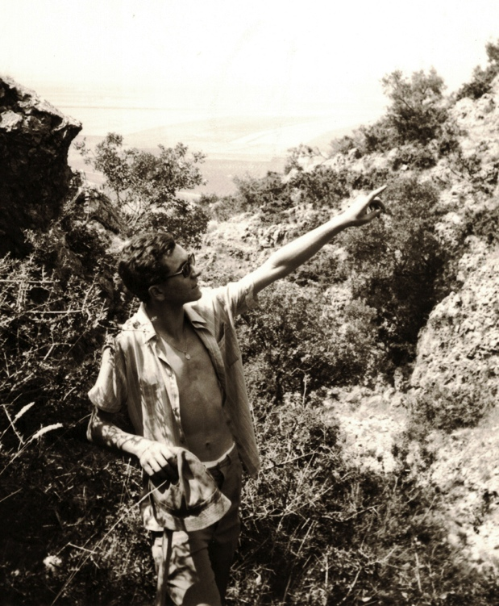
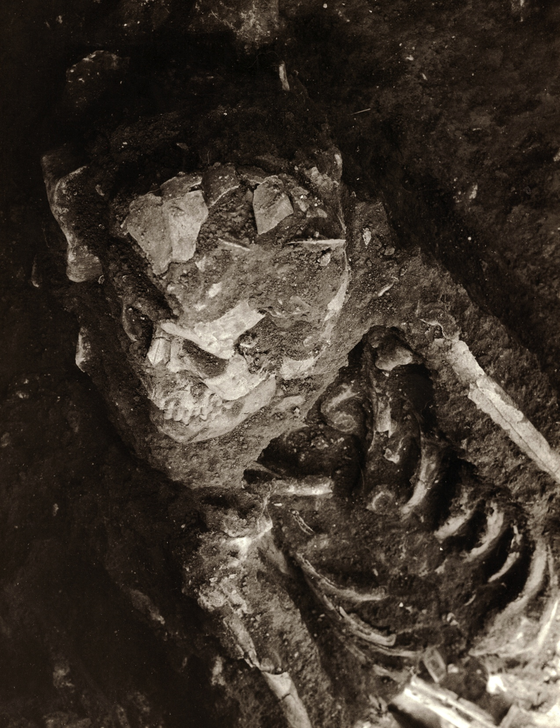
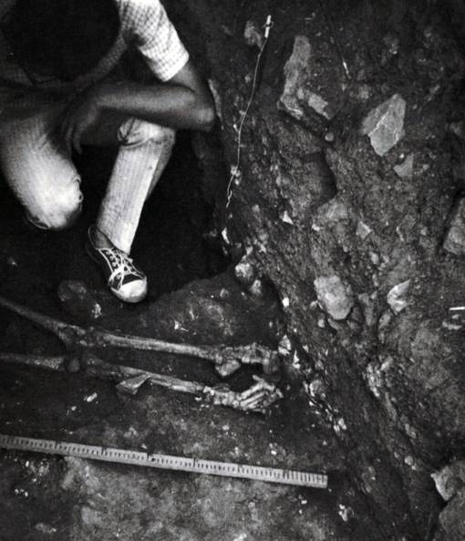
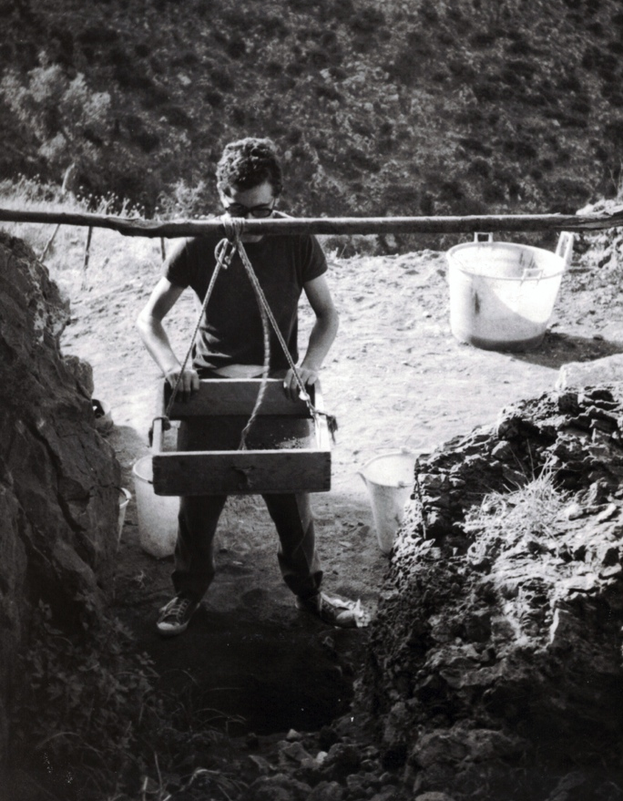
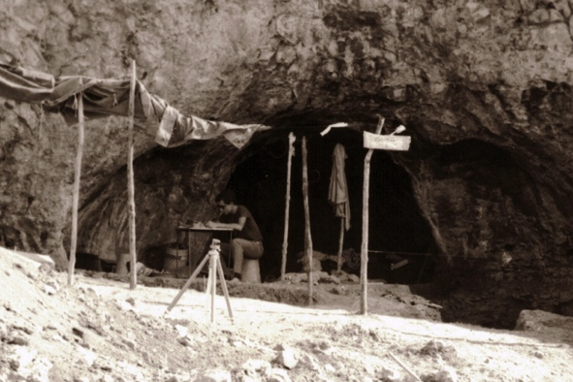
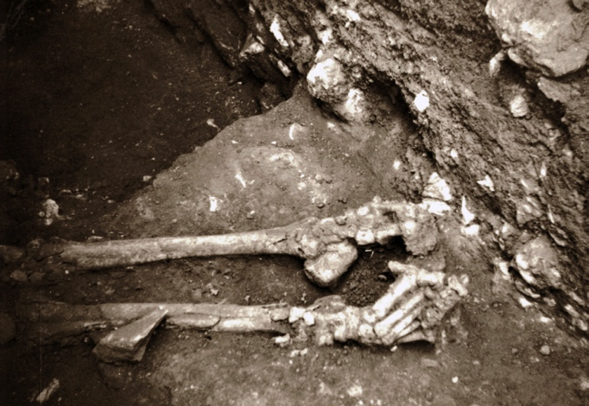
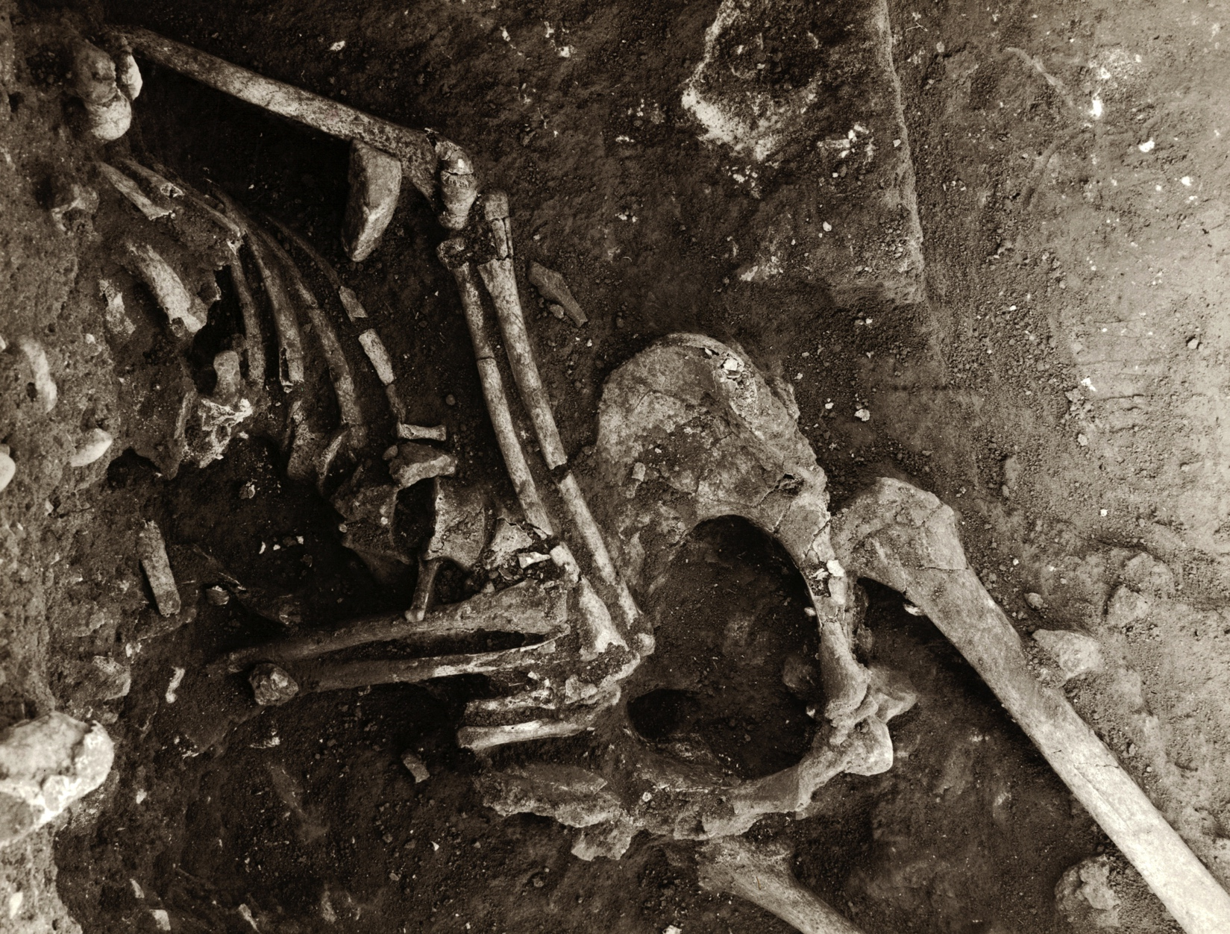
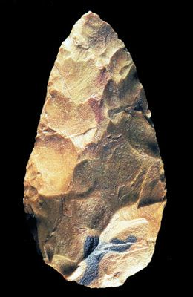
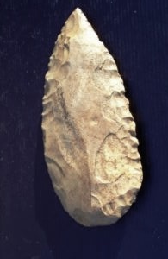
Grotta preistorica sul GARGANO
del MUSTERIANO

Slide 4
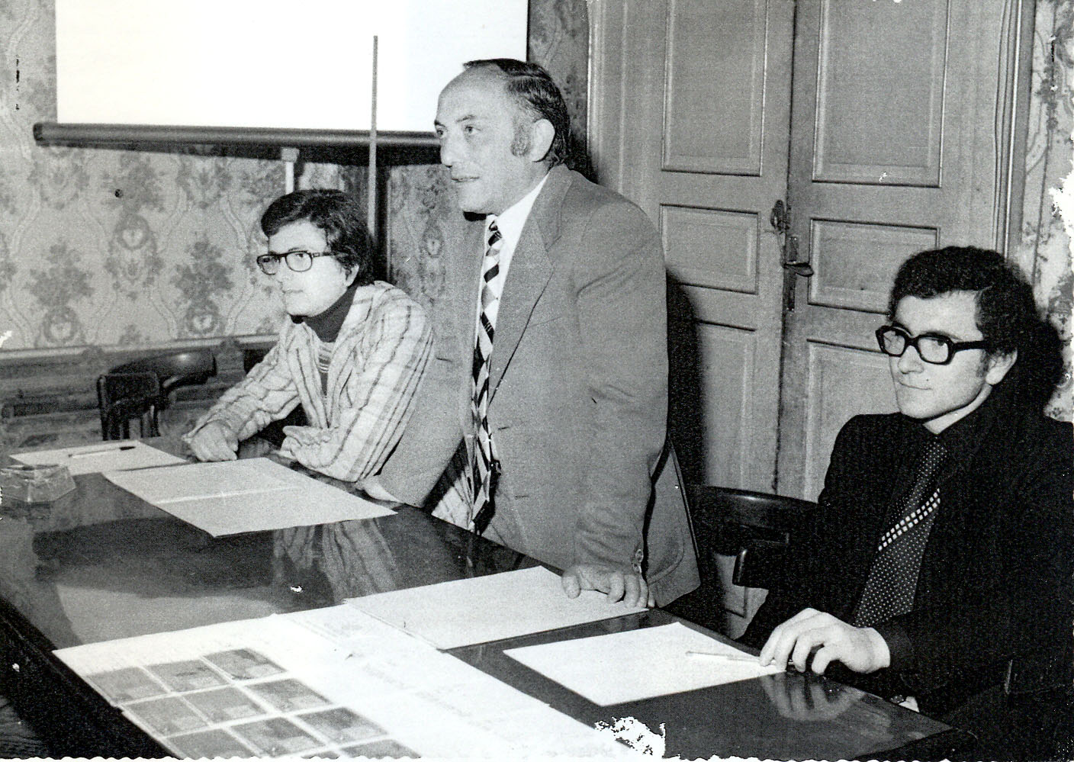
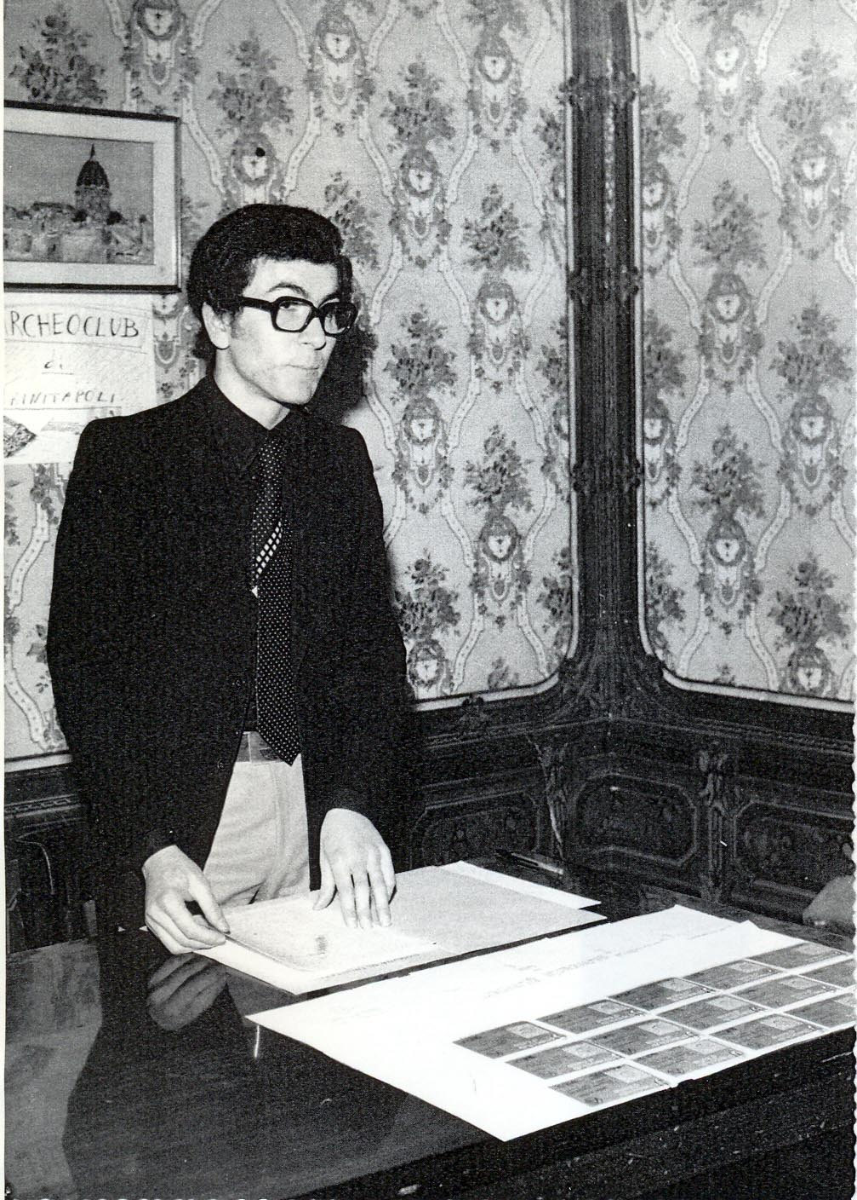
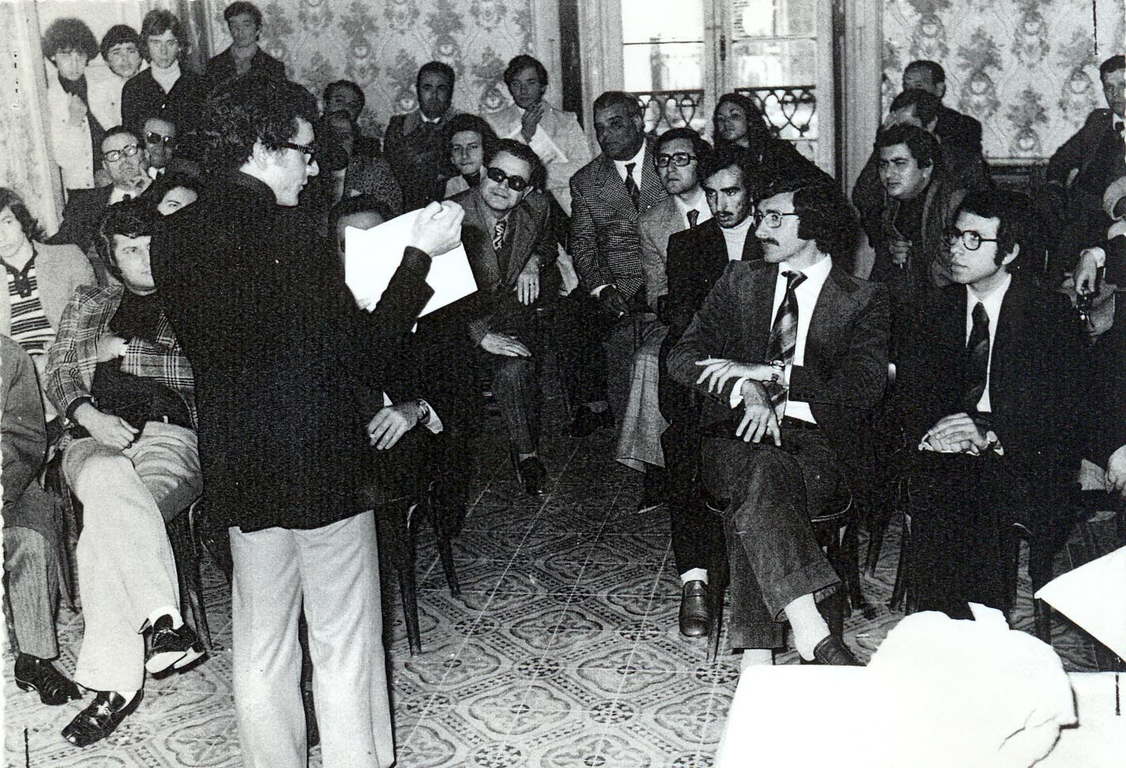
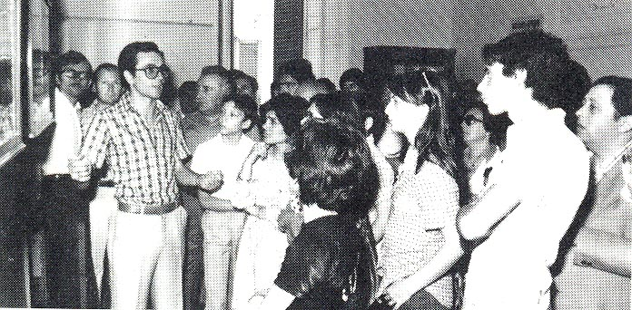
1973 – Archeoclub TRINITAPOLI

Slide 5

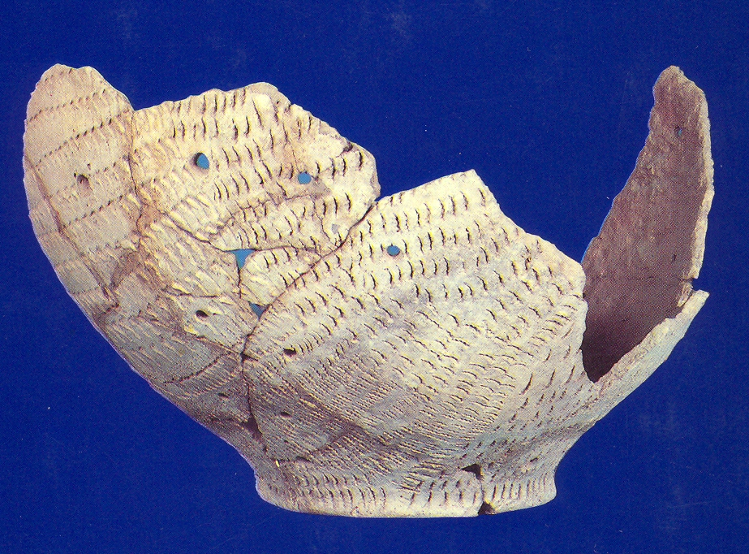
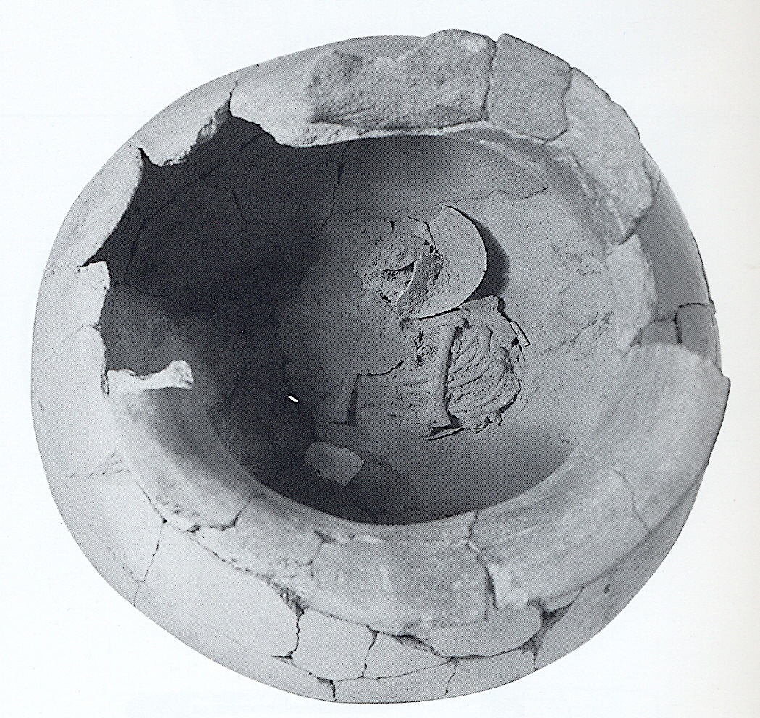
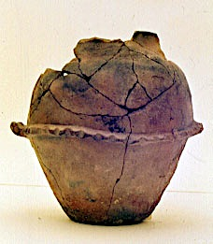
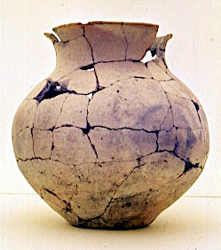
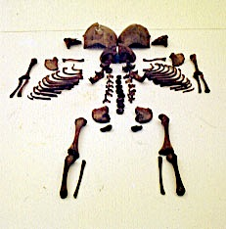
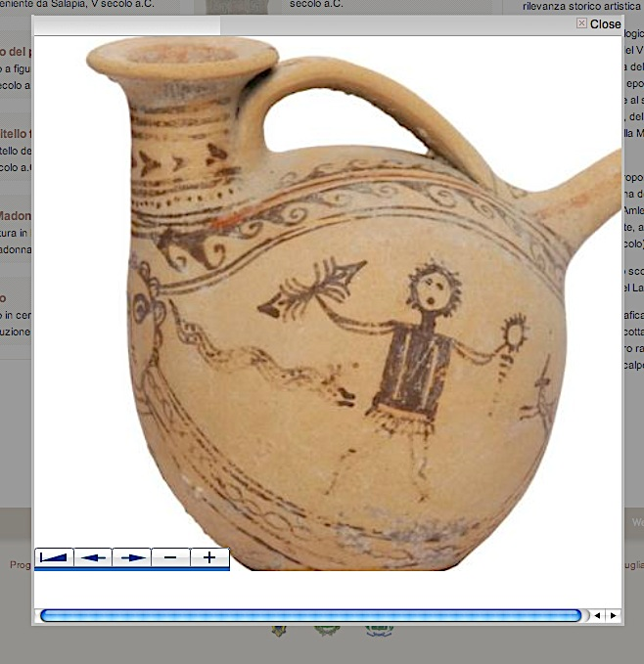
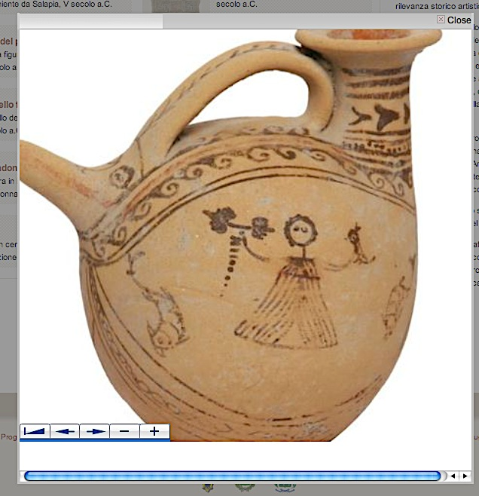
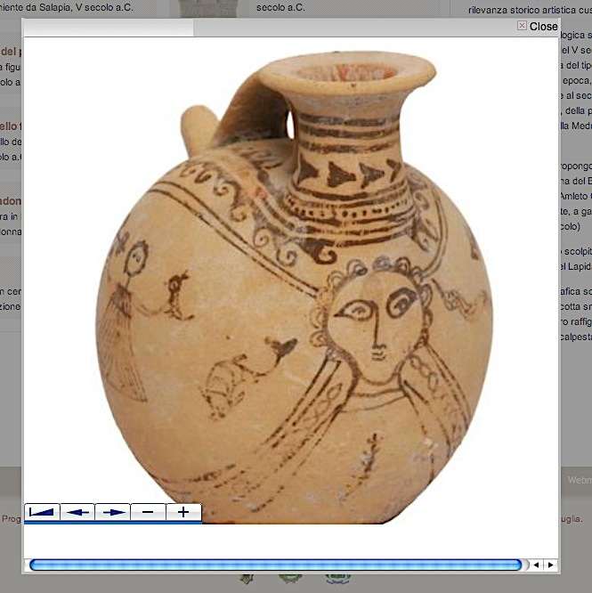
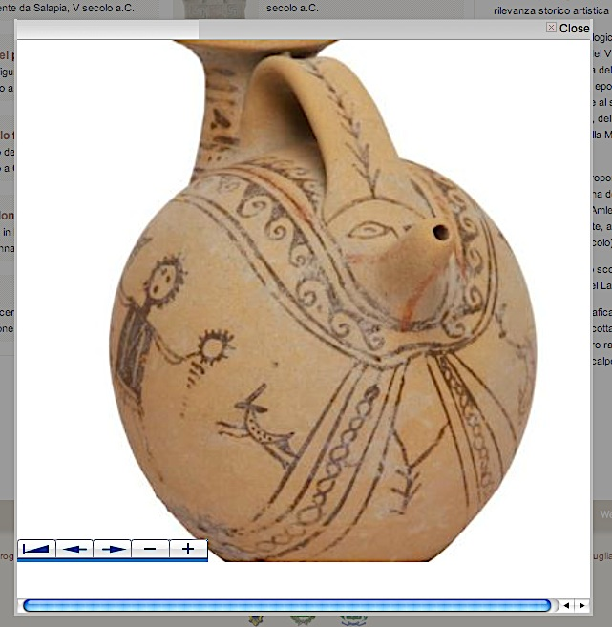
…il mio primo libro

Slide 6
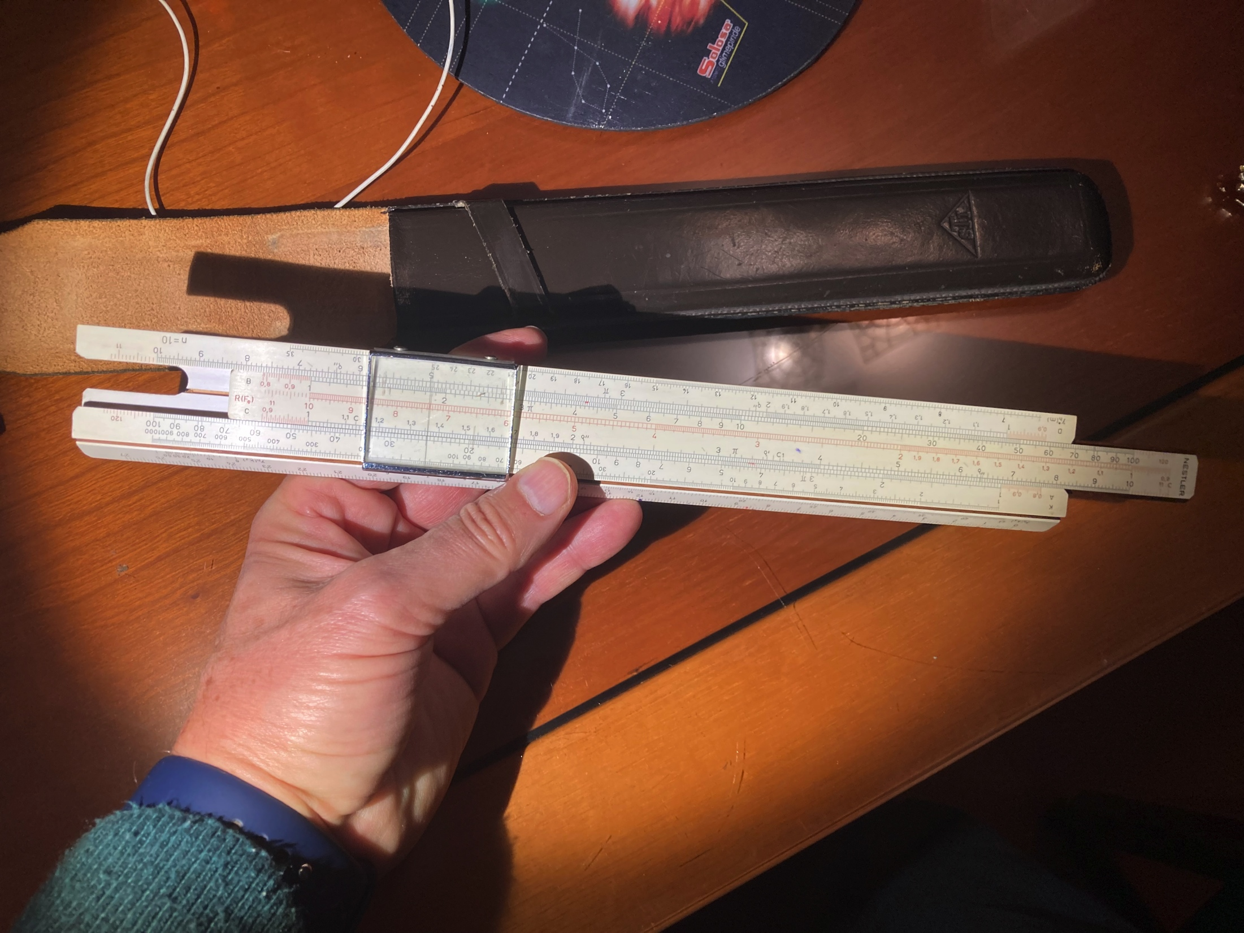
Primi anni ‘70

Slide 7
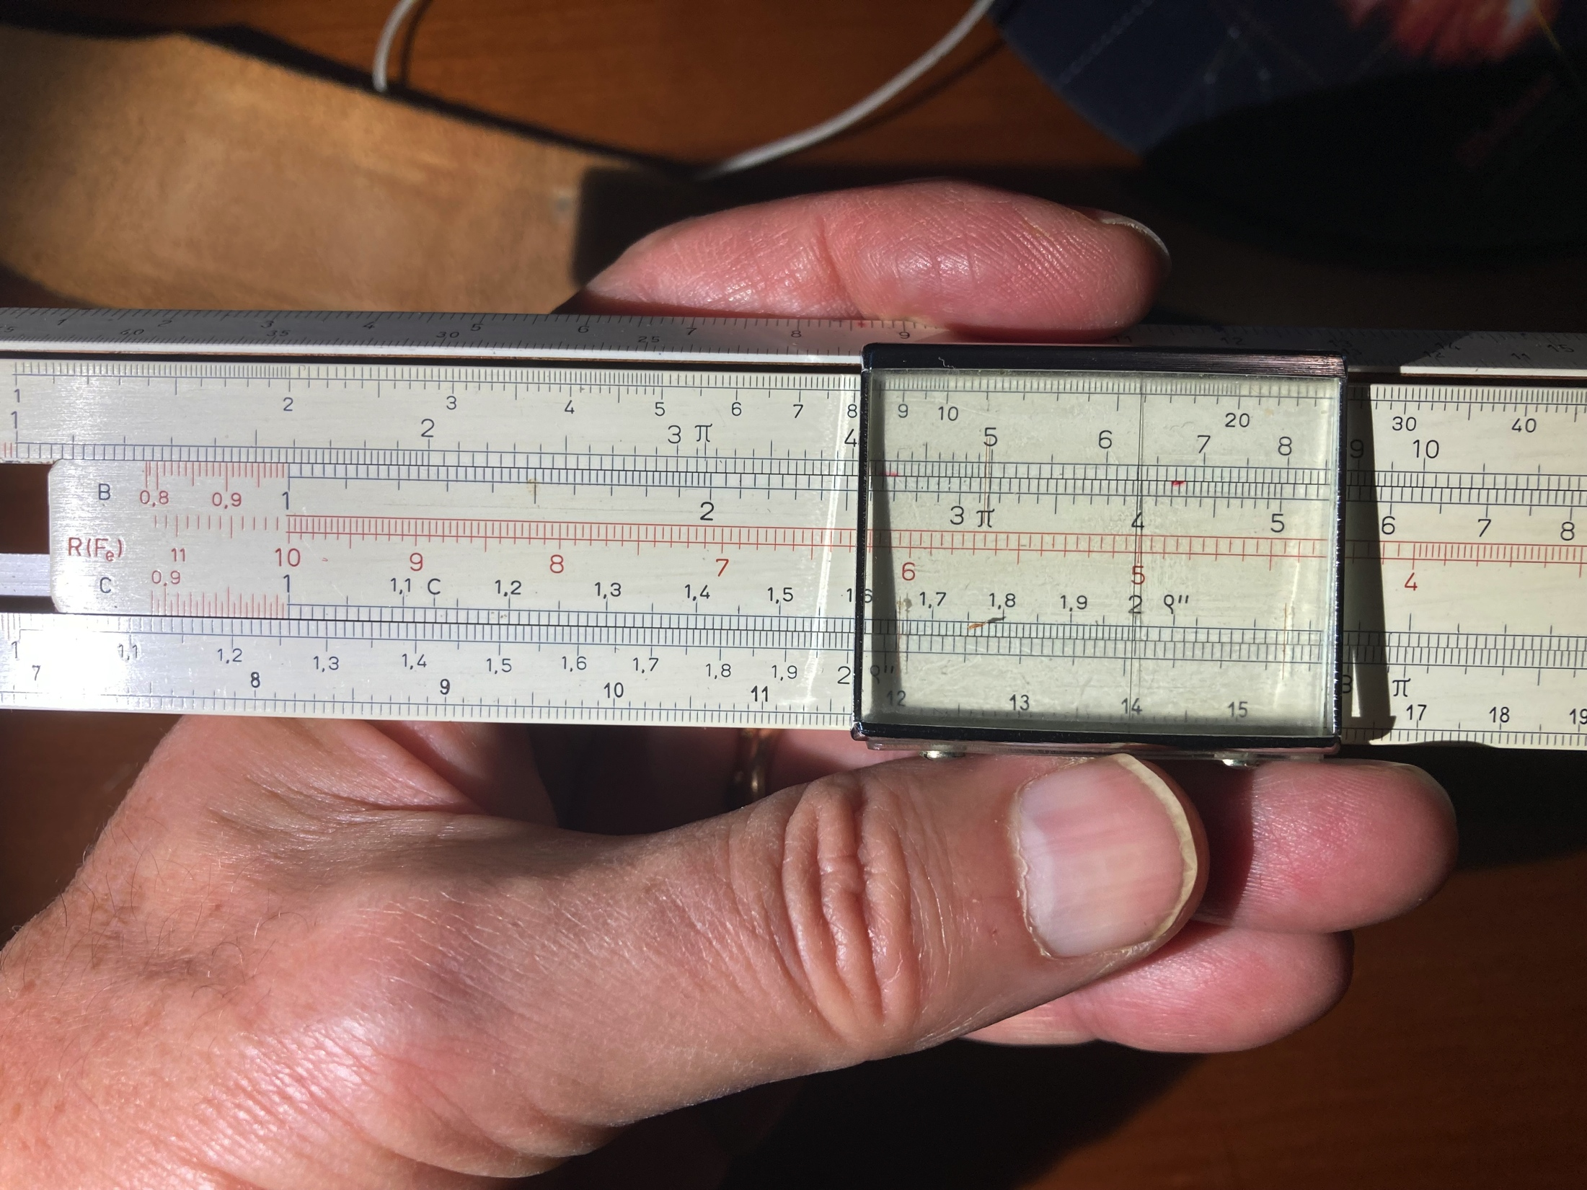

Slide 8
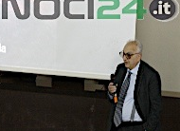
…il mio professore di FISICA II LUCIANO GUERRIERO 1974 - Università di BARI
(primo presidente dell'Agenzia Spaziale Italiana)

Slide 9
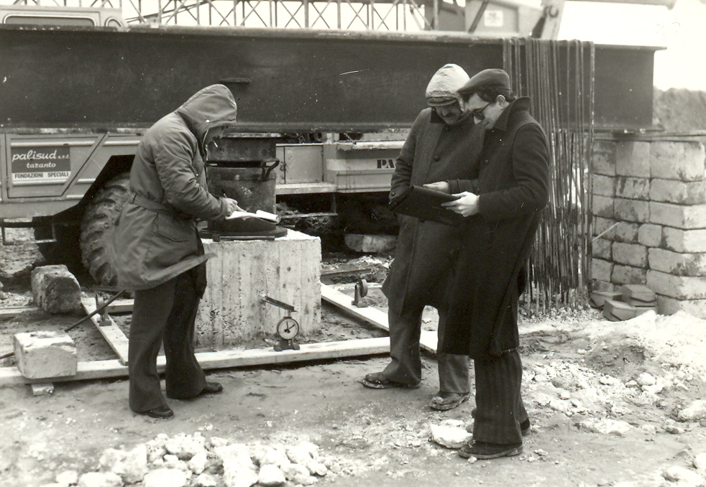
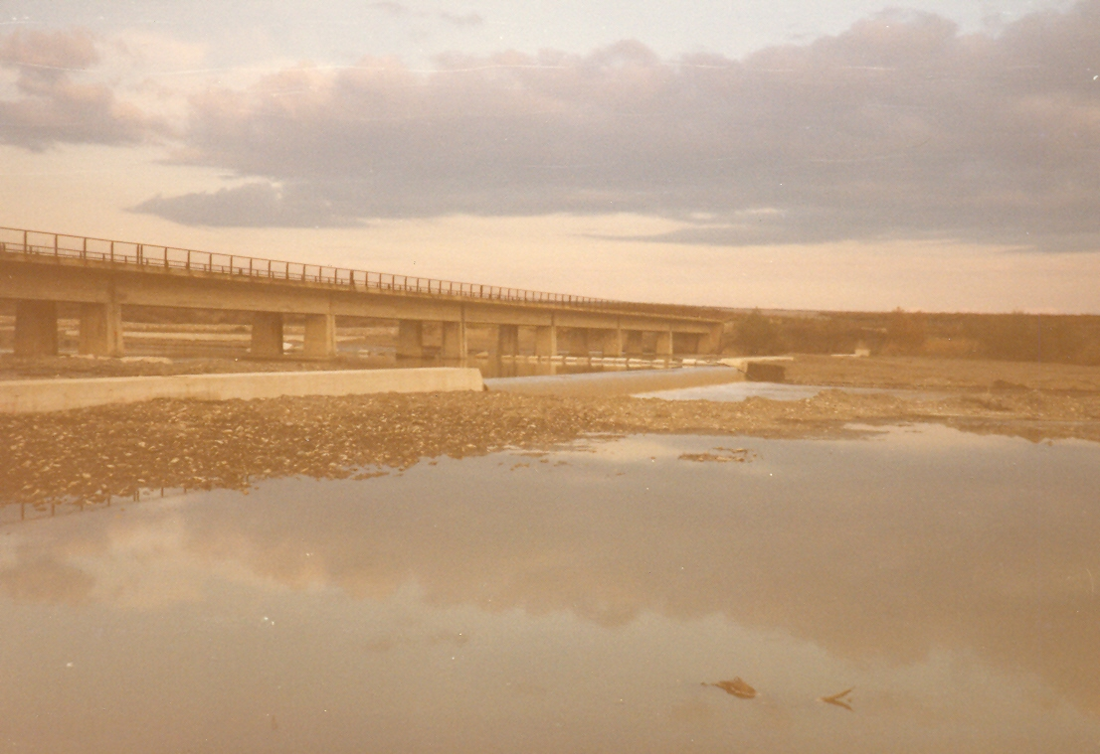
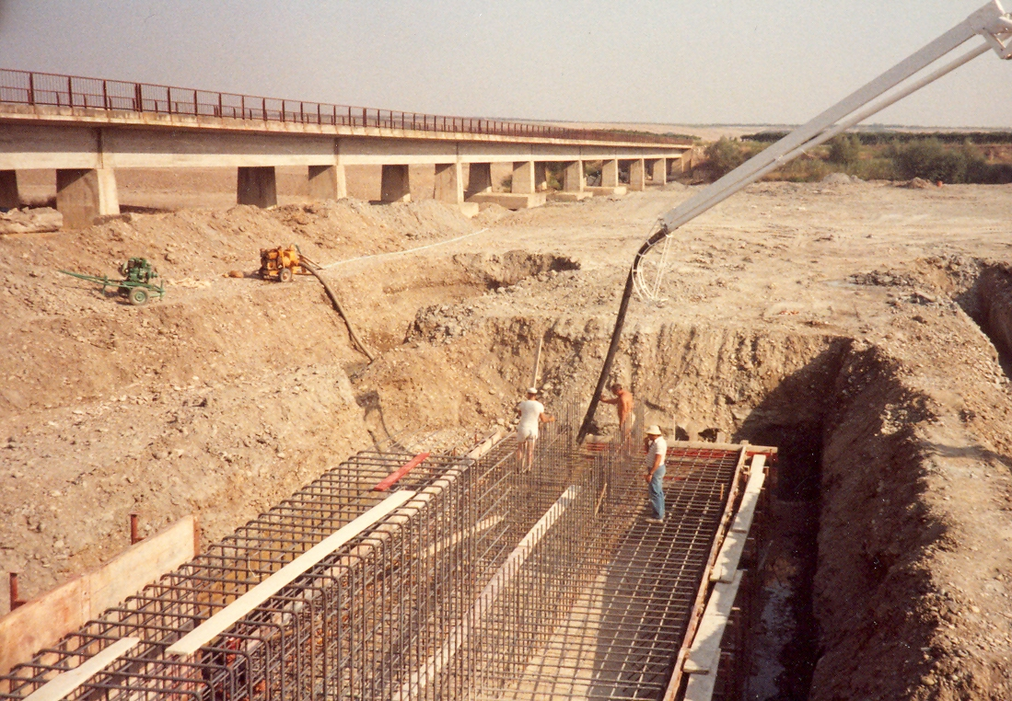
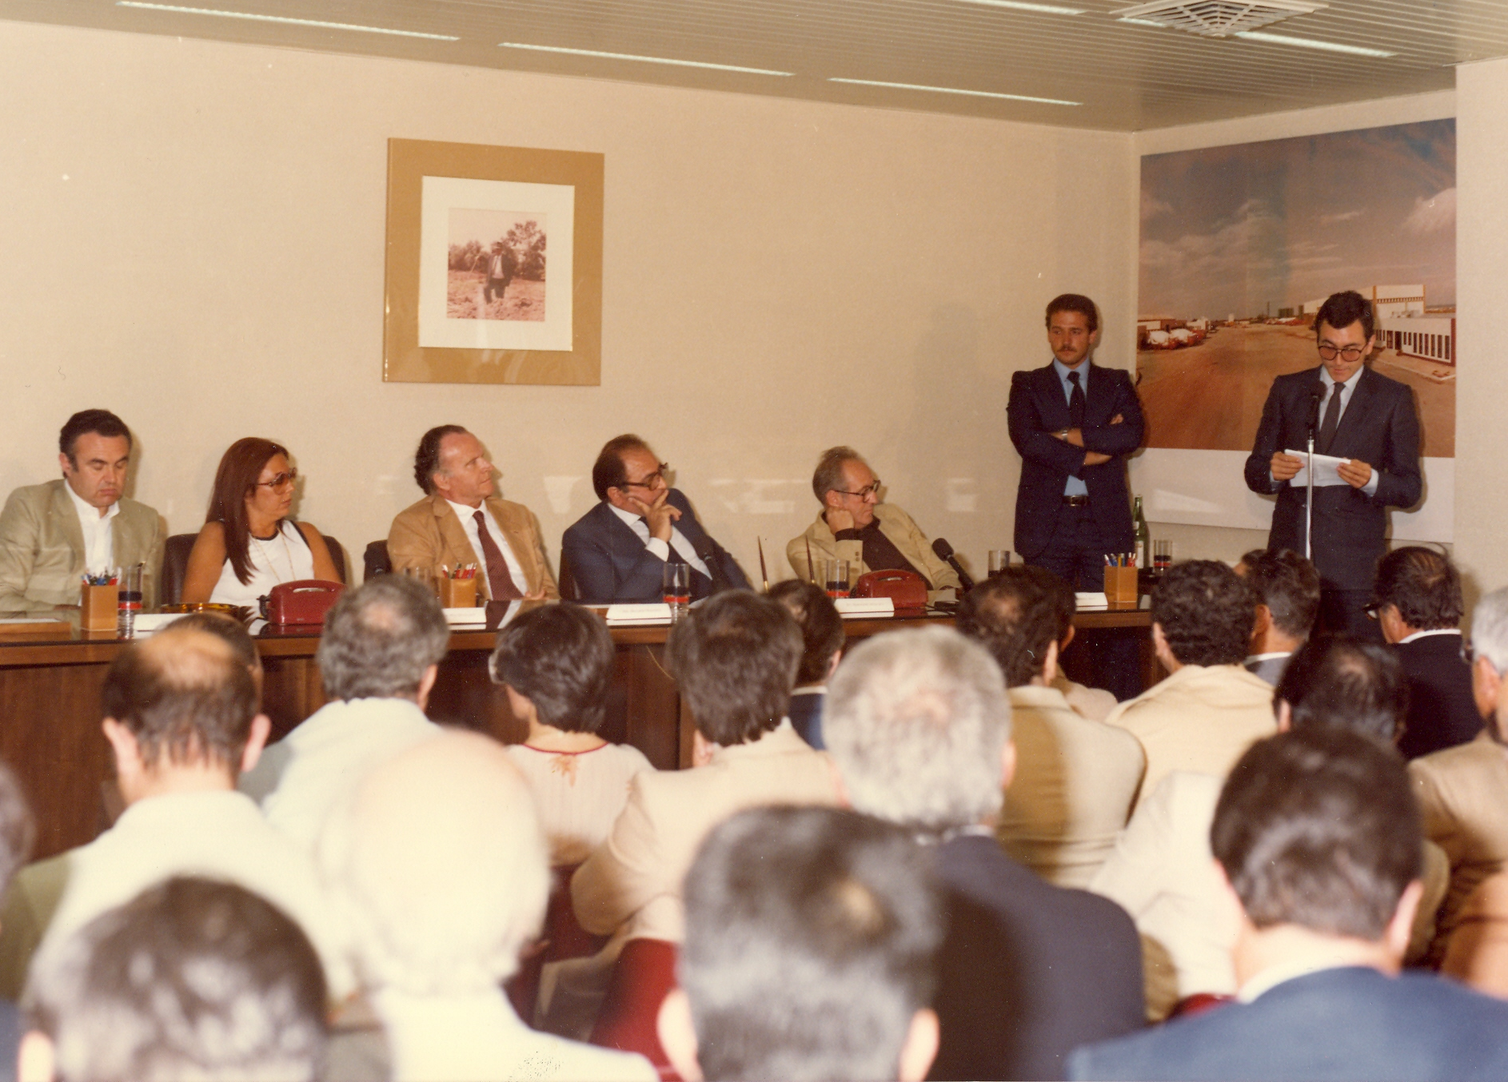
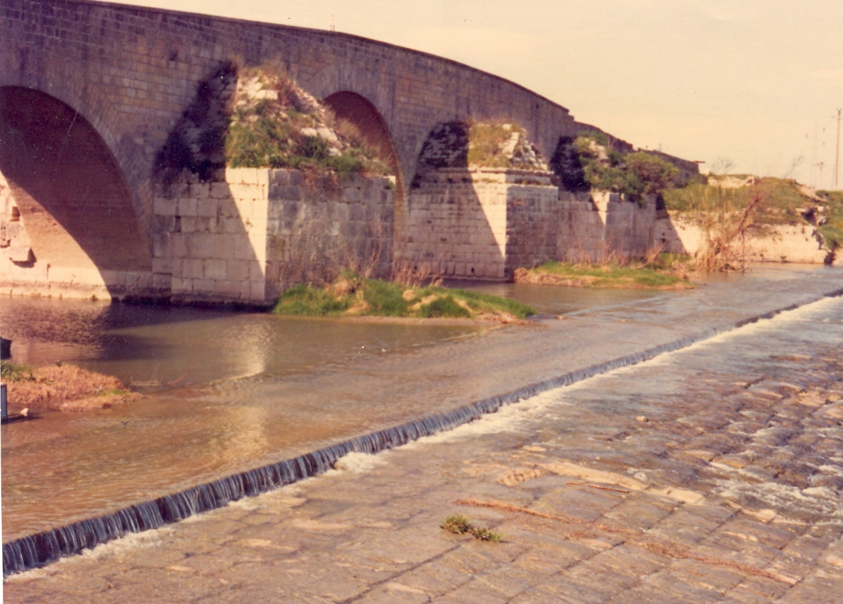
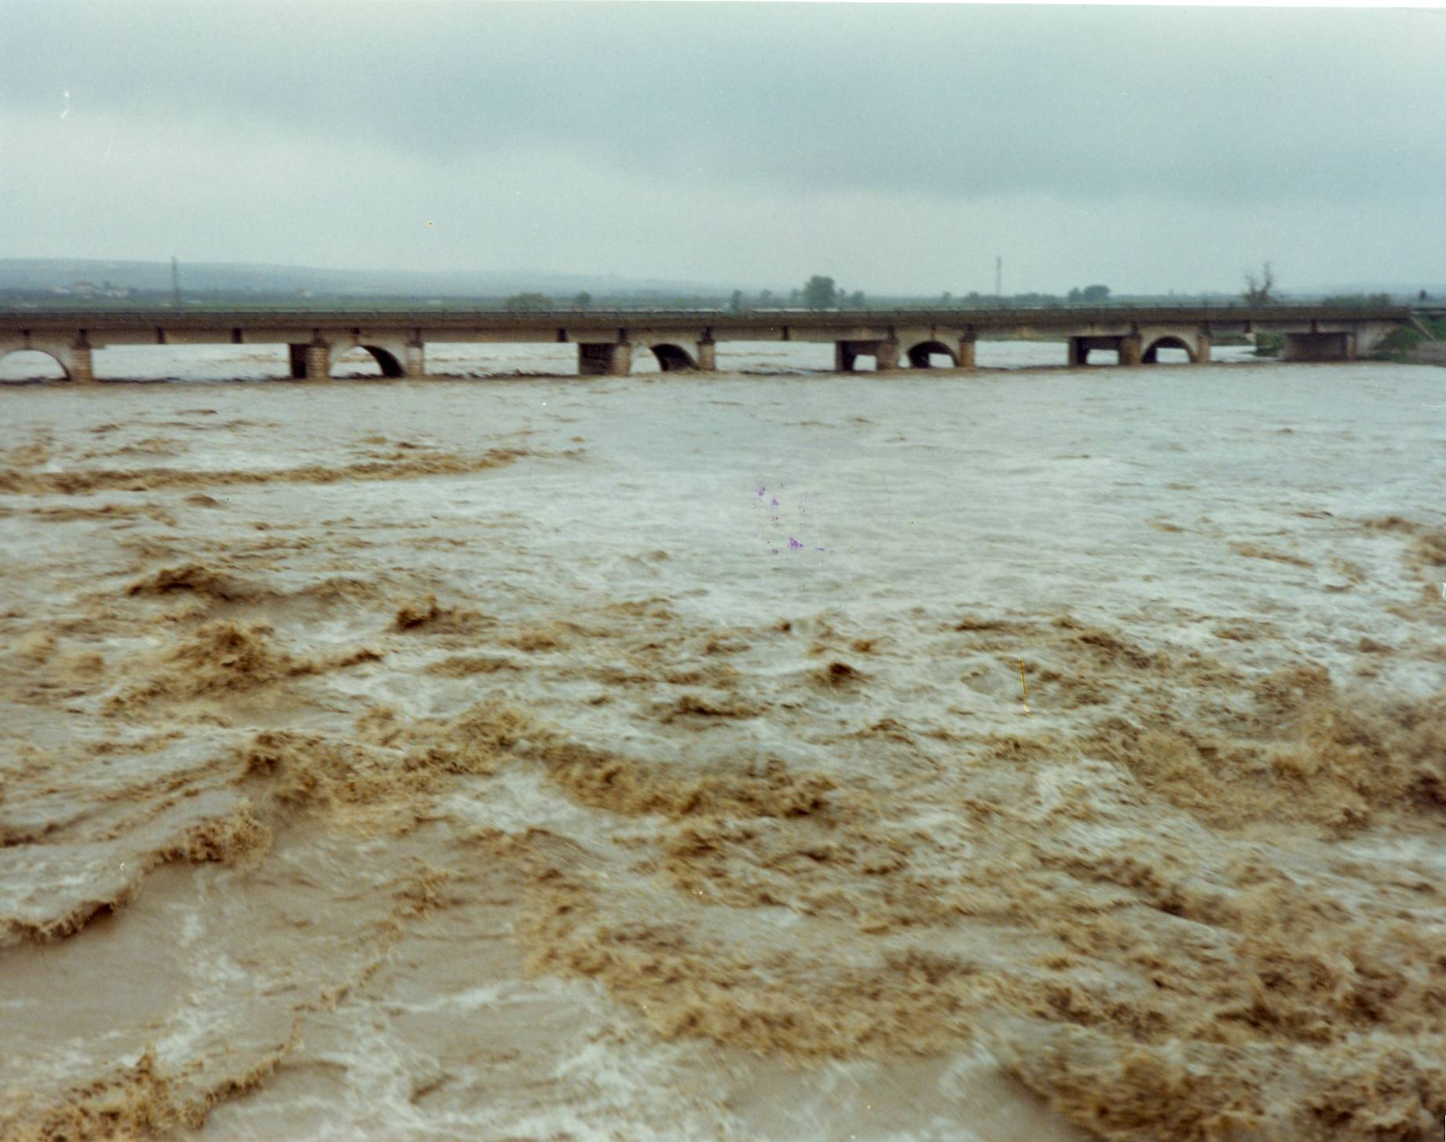
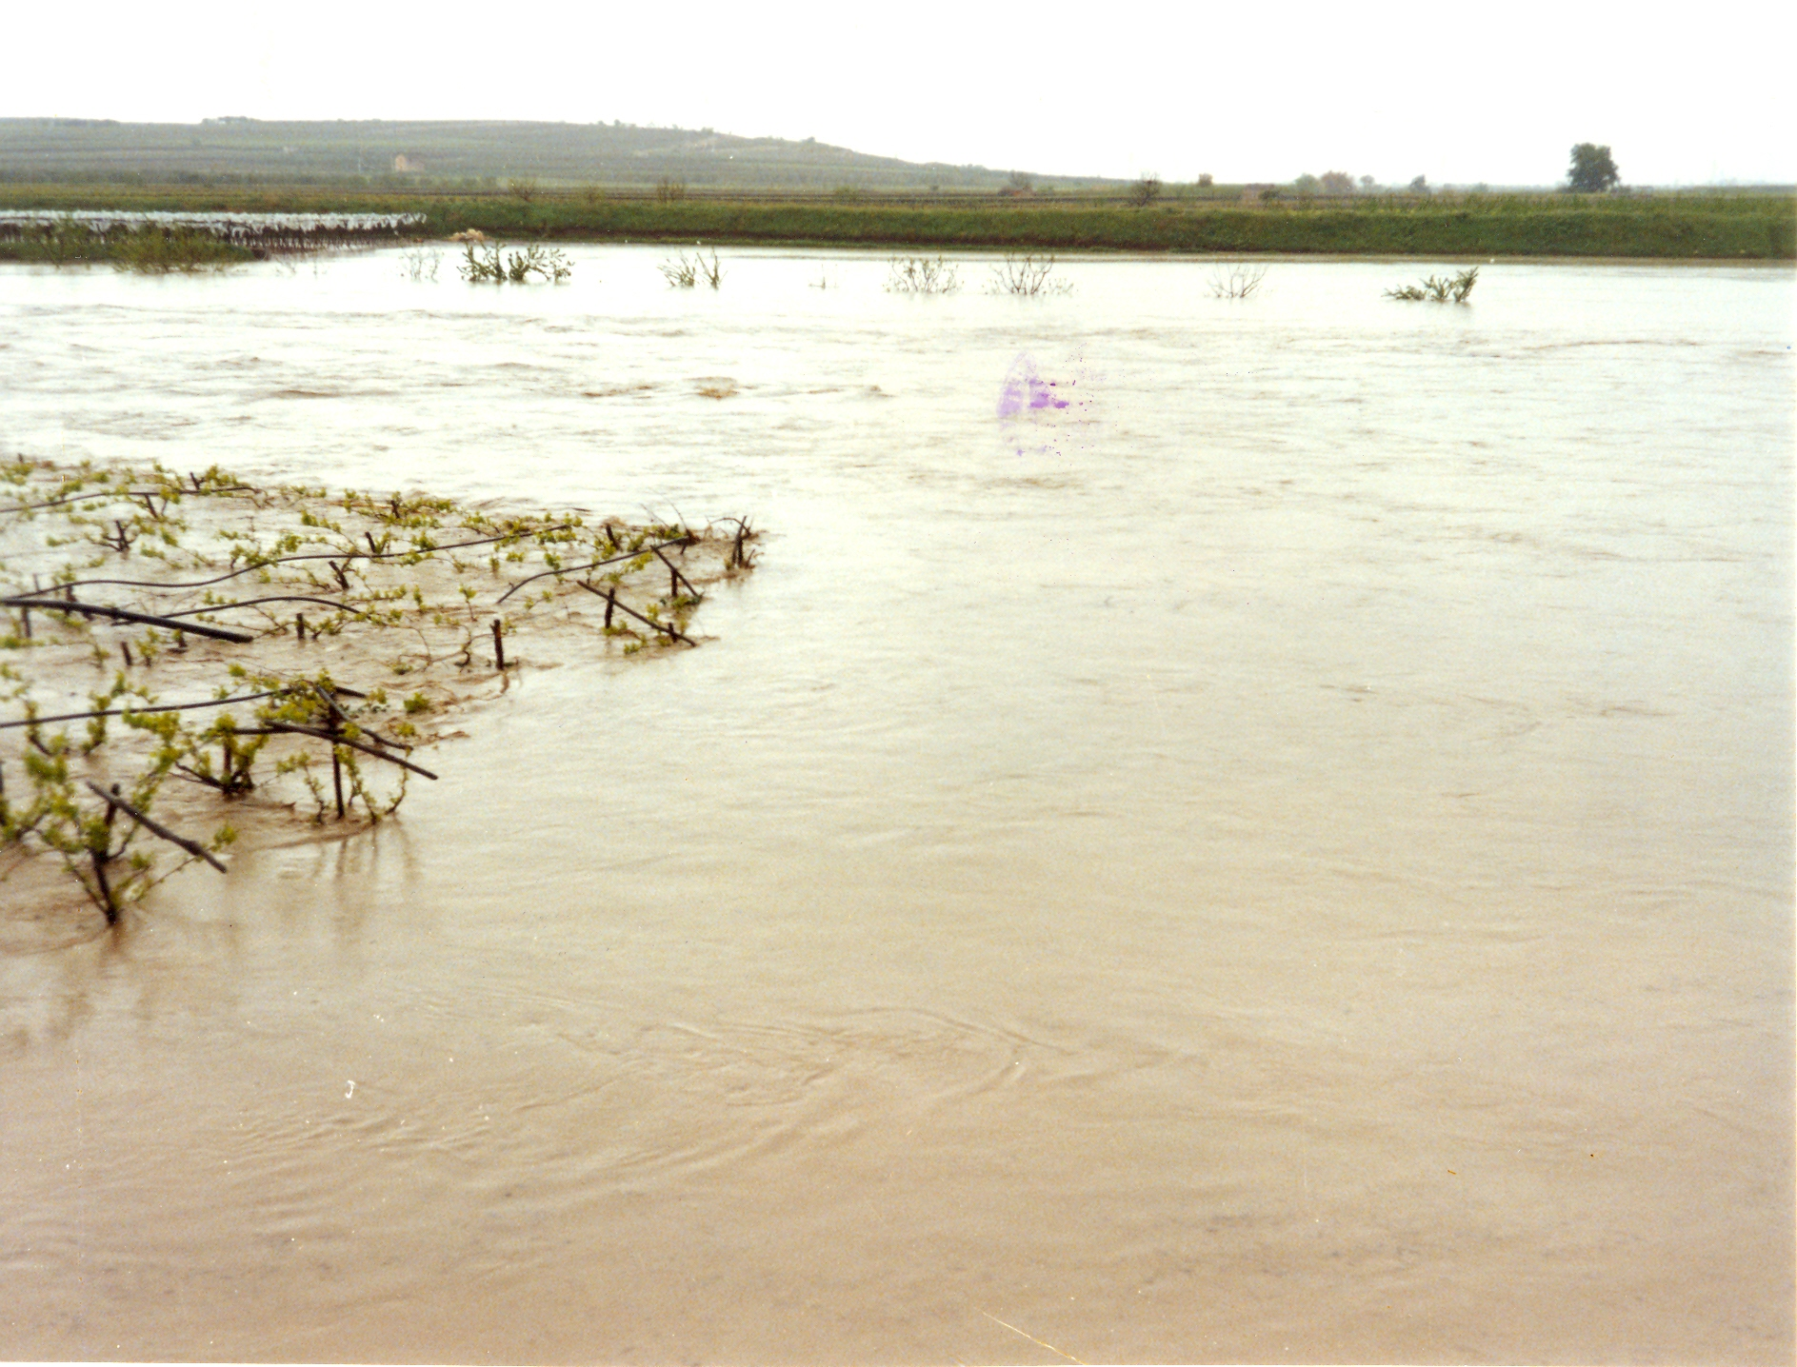
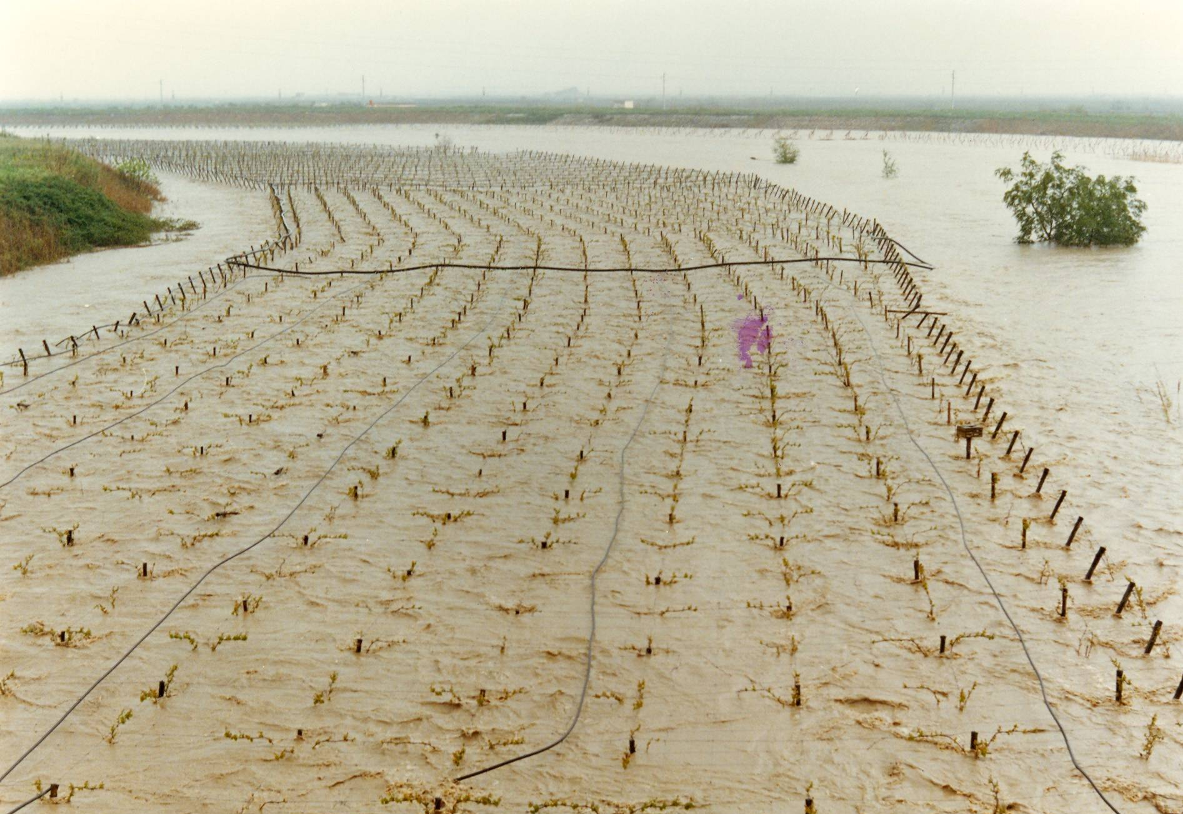
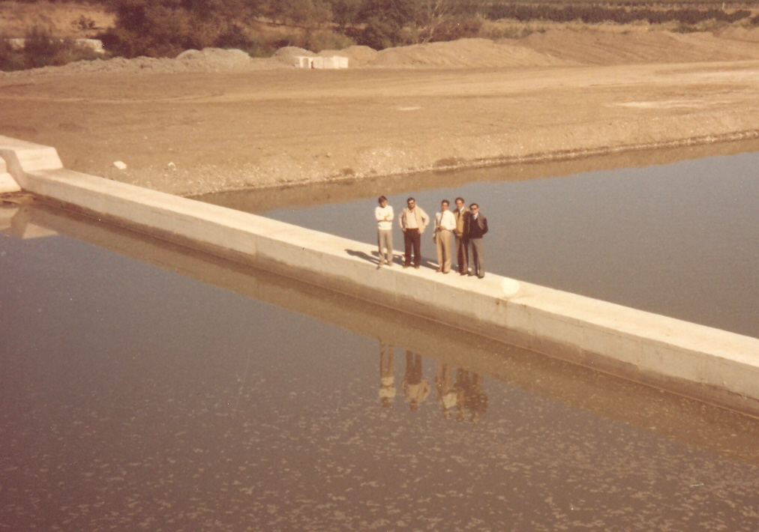
Lavori di sistemazione idraulica e idrogeologica

Slide 10
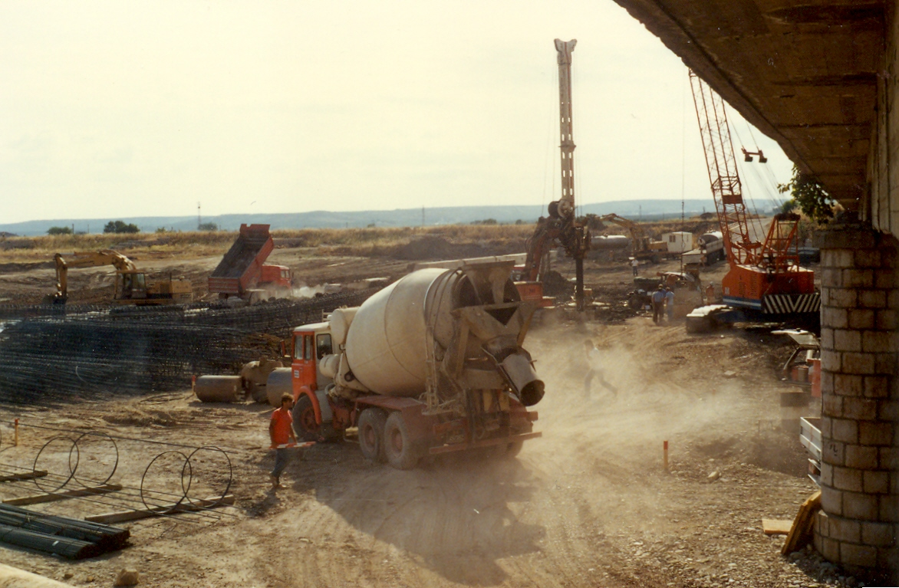
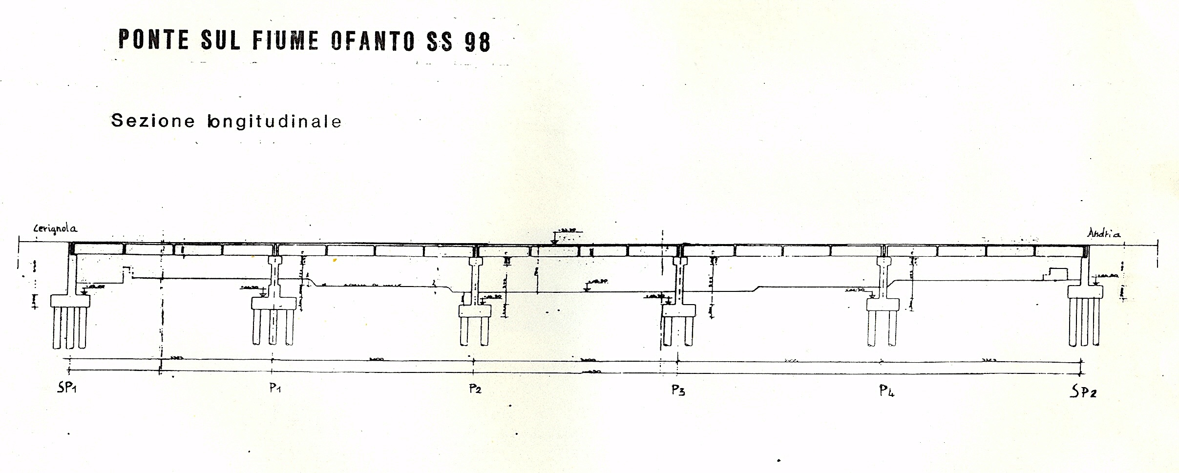
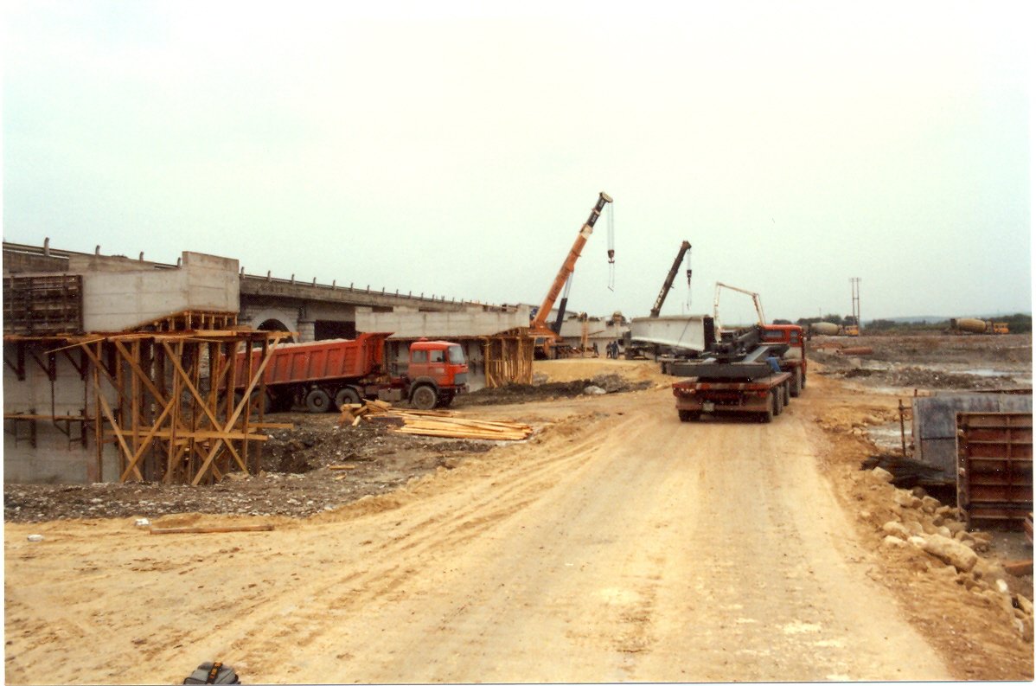
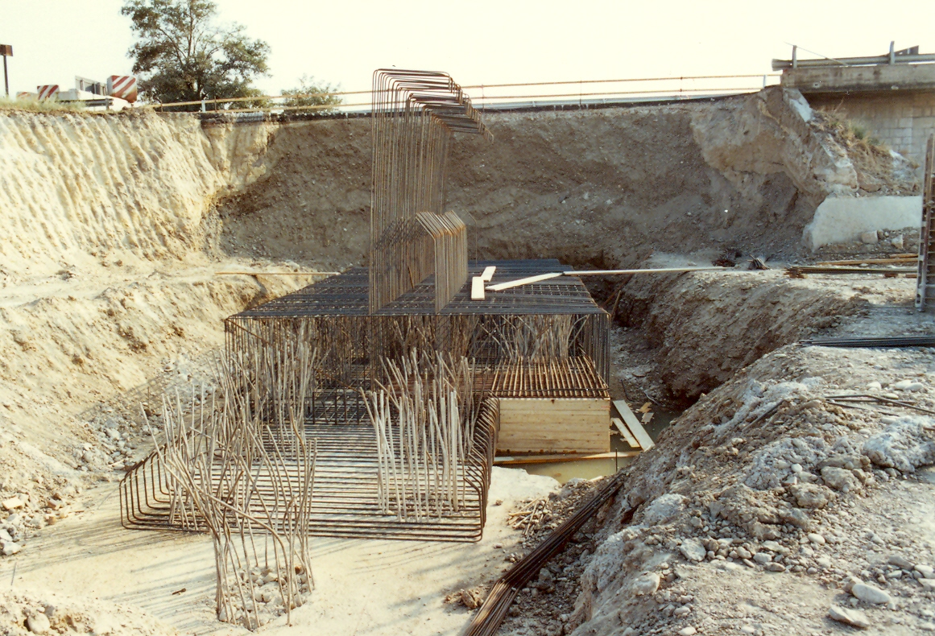
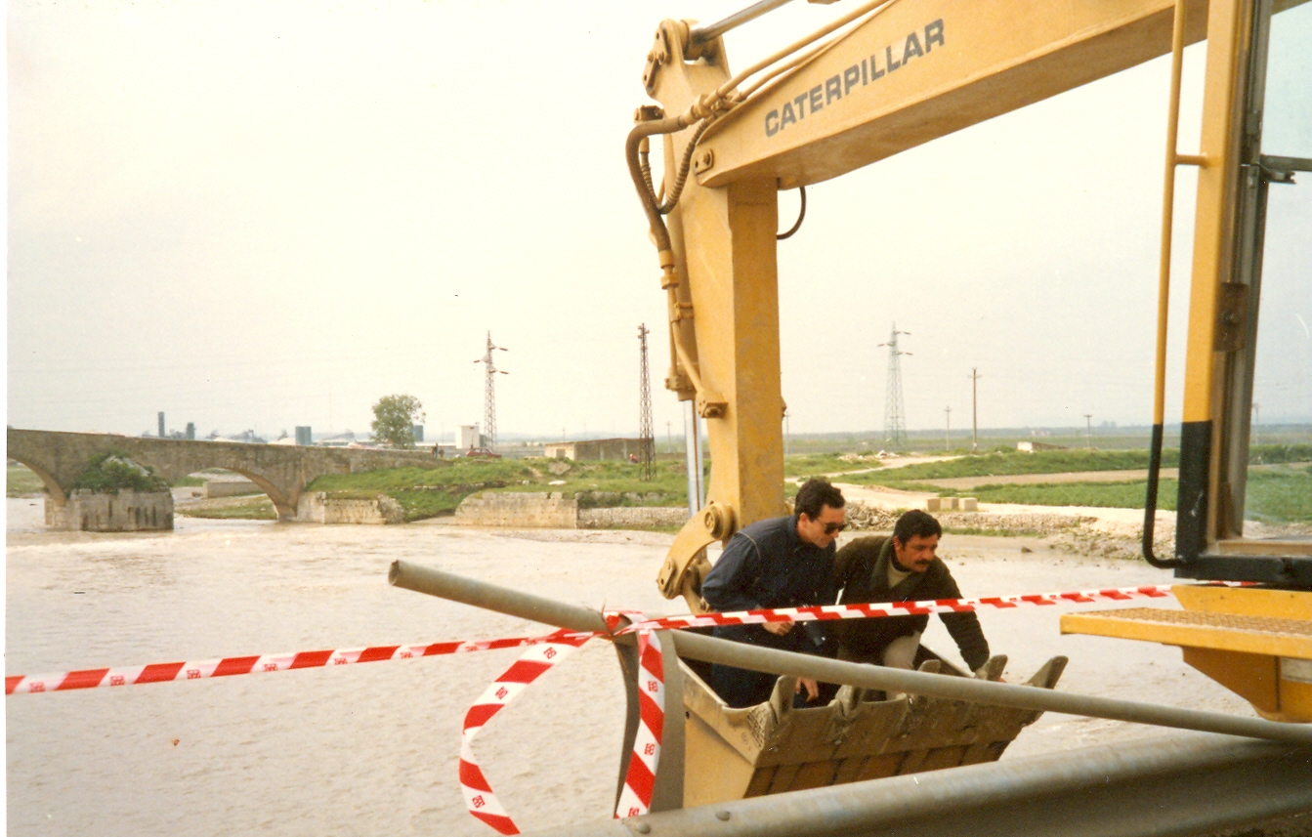
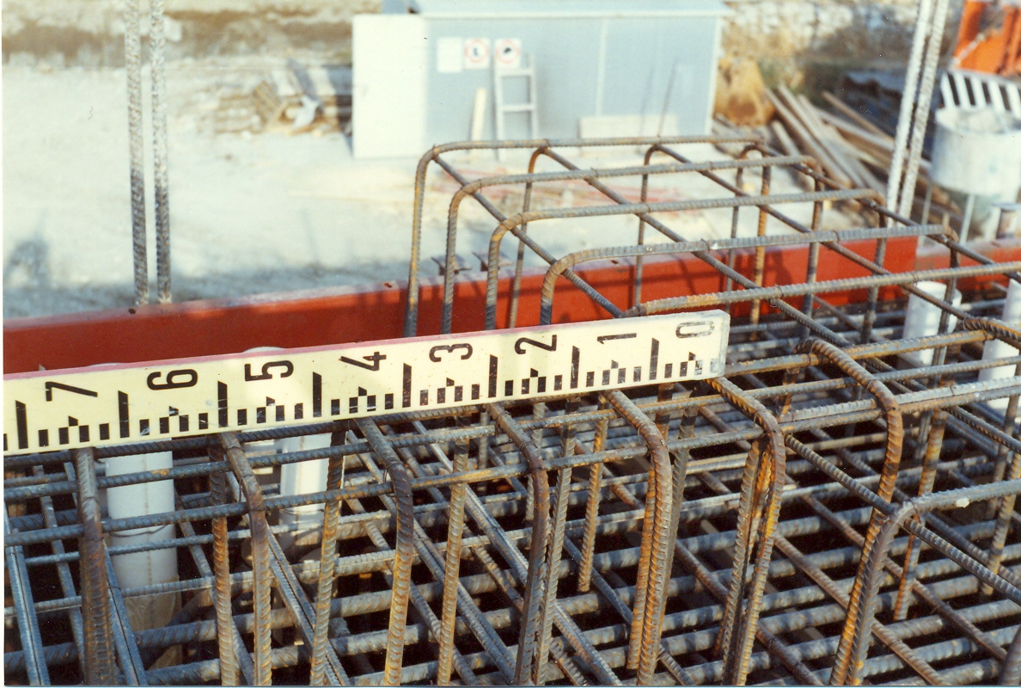
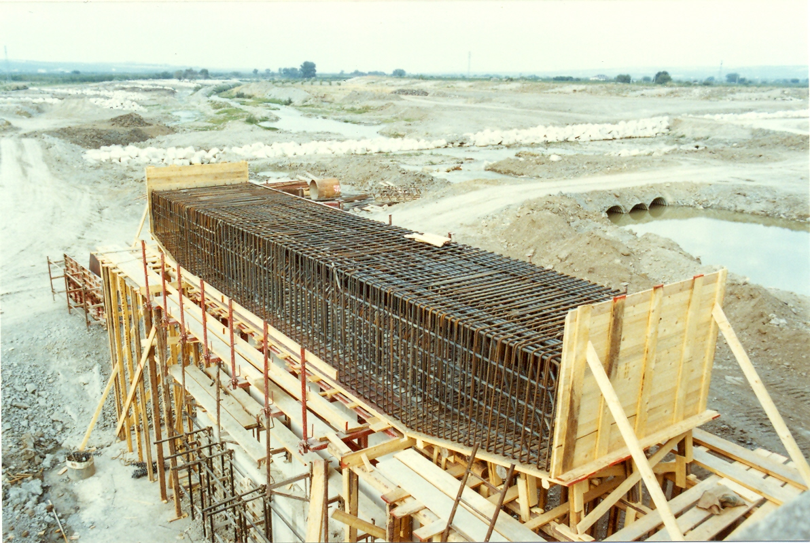
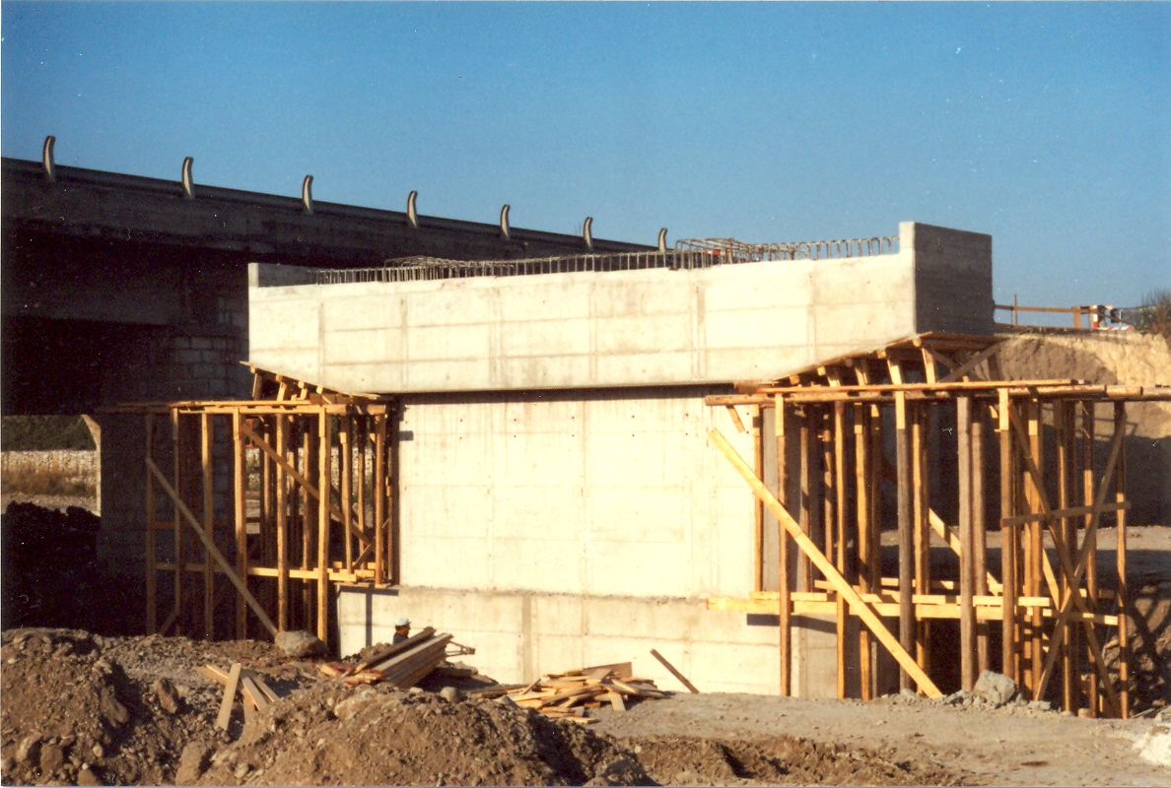
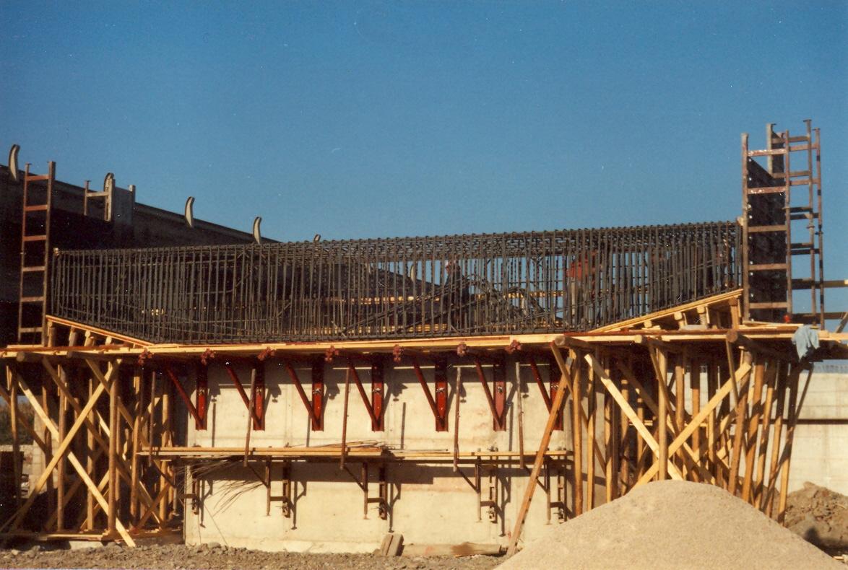
Lavori di costruzioni stradali, ponti e viadotti

Slide 11
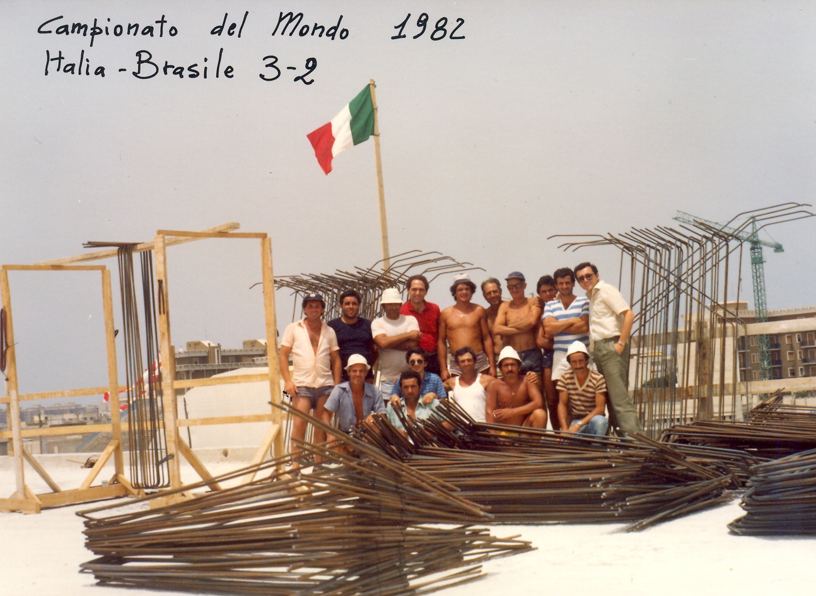
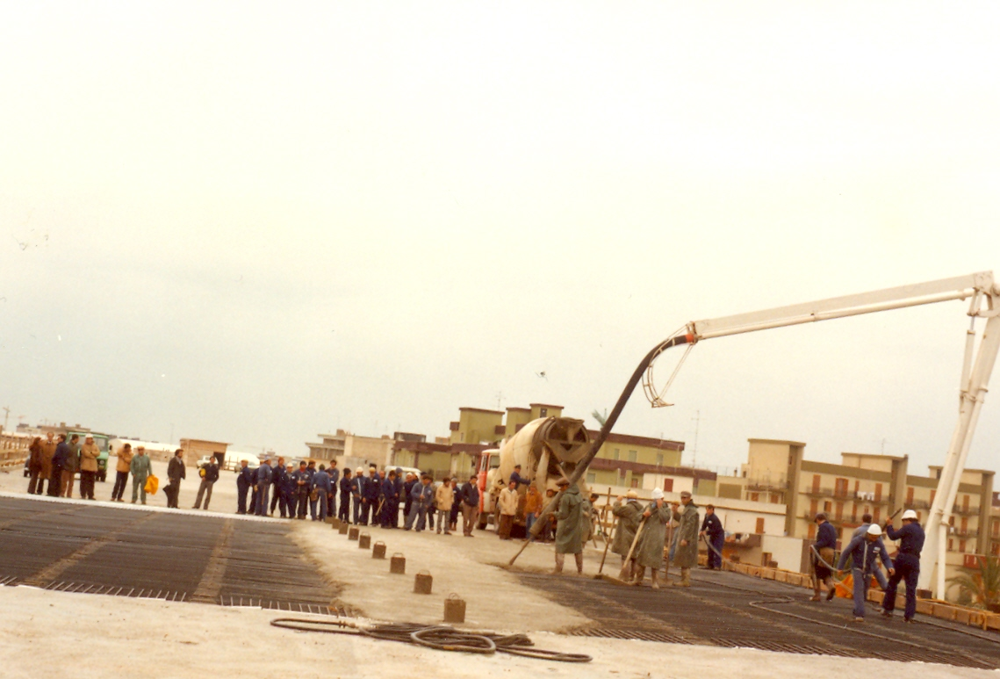
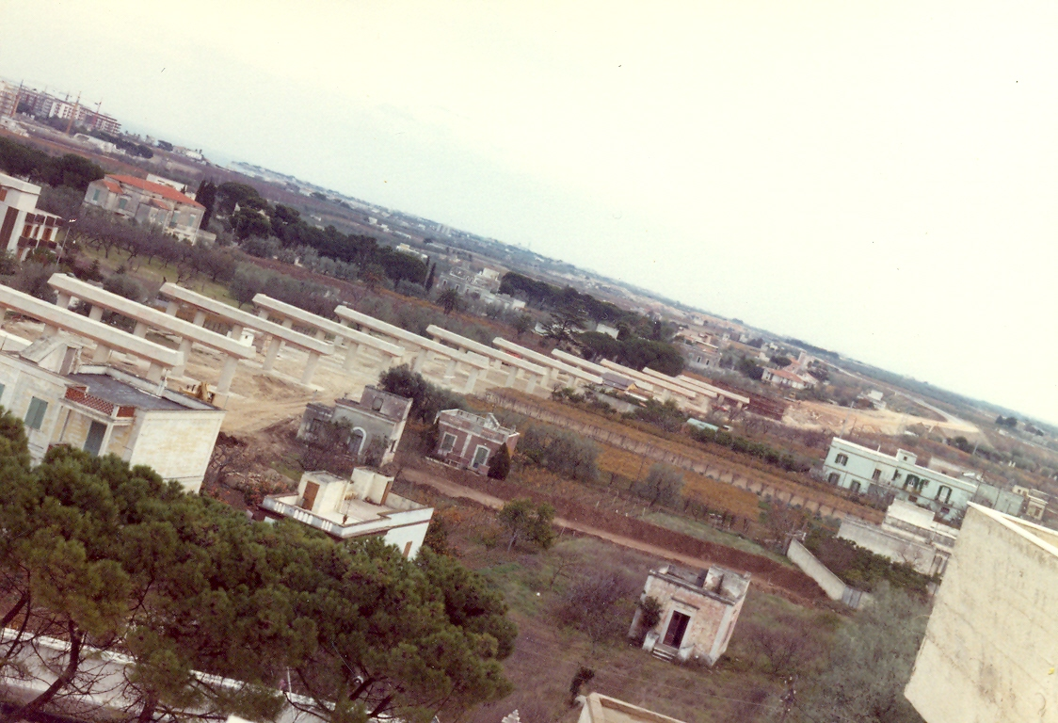
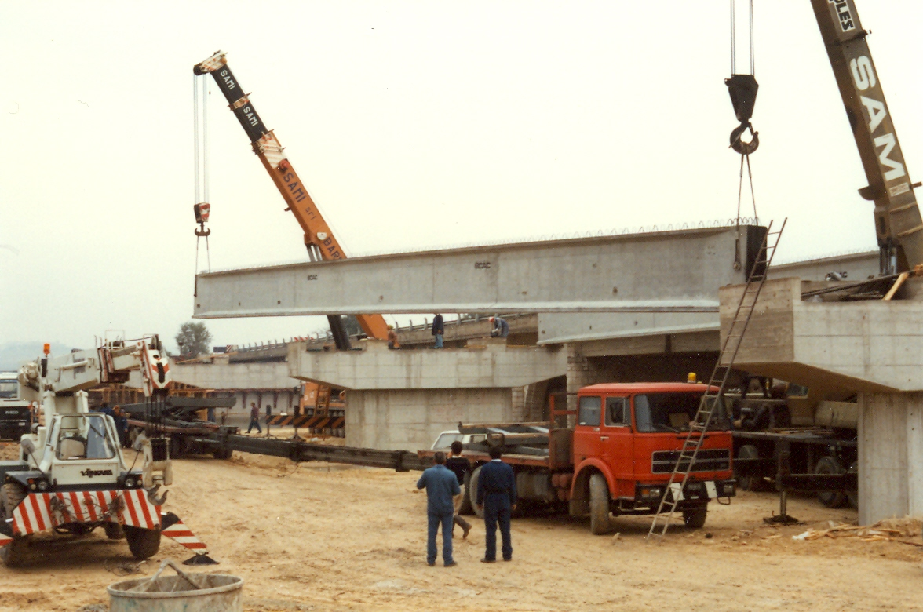
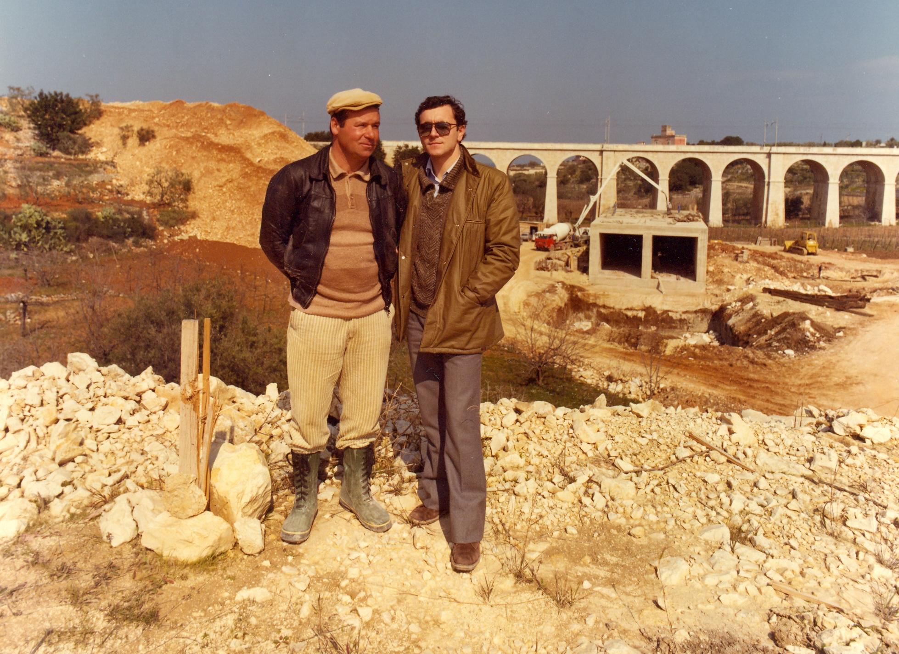
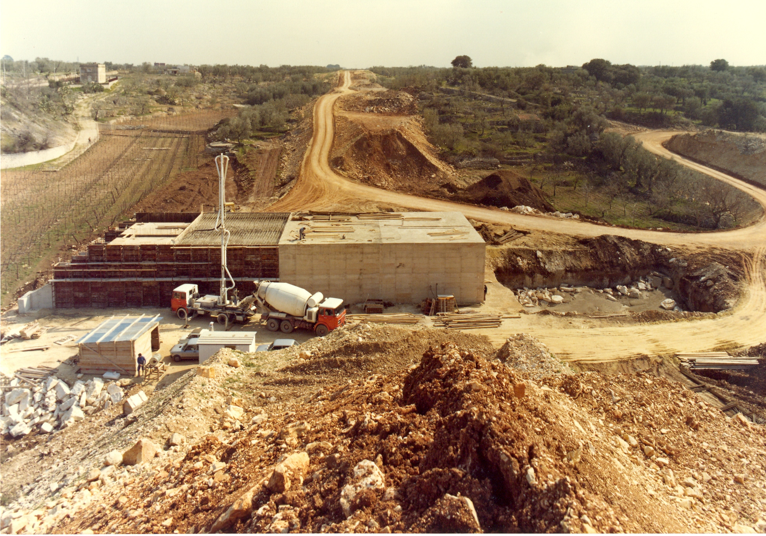



Lavori di costruzioni stradali, ponti e viadotti

Slide 12


…nel 2007 la mia scuola aderisce al progetto
Extreme
Energy
Events ideato dallo scienziato Zichichi

Slide 13

2009

Slide 14

TRIN-01

Slide 15

Primi eventi il 5 novembre 2011

Slide 16

31 maggio 2012

Slide 17


Slide 18
Esperimento NAUTILUS INFN FRASCATI 2008
Ivo Modena (1929-2017). Si laureò in Fisica nel 1954 all’Università di Padova con una tesi sui Raggi Cosmici. Professore Universitario presso La Sapienza prima e a Tor Vergata poi, dove fu il primo direttore del dipartimento di Fisica, e poi il secondo preside della facoltà di Scienze.
Tutte le sue successive ricerche ebbero l’ausilio della criogenia: inizialmente lo studio dei liquidi quantistici ⁴He ed ³He (suo il primo refrigeratore a diluizione realizzato in Italia).
Infine il campo di ricerca che lo ha visto impegnato più a lungo: la ricerca delle onde gravitazionali e poi ai Laboratori INFN di Frascati con l’antenna ultracriogenica Nautilus. Grande il suo contributo a queste attività e anche alla vita quotidiana del gruppo.
Anche dopo il suo pensionamento, fu chiamato come esperto in commissioni per grandi infrastrutture criogeniche e a formare ricercatori e tecnologi. Indimenticabili le sue lezioni all’Università e ai Laboratori del Gran Sasso dell’INFN.
Chi lo ha conosciuto non potrà mai dimenticare gli insegnamenti professionali e umani da lui ricevuti.

Slide 19


Slide 20


Slide 21


Slide 22


Slide 23


Slide 24


Italian Teacher Programmes
- discovery 2014
- academy 2017
- experience 2019
ITP durante la PANDEMIA
Luca Parmitano,
Astronauta dell'ESA/ASI
Barry Clark Barish,
Premio Nobel per la Fisica 2017, scoperta delle onde gravitazionali

Slide 25





I nostri studenti…
2007 –Visita ai Laboratori Nazionali del Gran Sasso
…oggi
Oncologa Brigida Anna Maiorano dell'Unità di Oncologia dell'IRCCS
Casa Sollievo della Sofferenza
è la vincitrice del premio
AIOM-Merck 2022

Slide 26



Gemellaggio :
Liceo “STAFFA Triniapoli
Chemical Lyceum “CHUIKOV” Moscow

Slide 27


BEAMLINE for SCHOOL 2023
CERN - DESY
379 scuole partecipanti
27 scuole premiate, tra cui lo Staffa di TRINITAPOLI

Slide 28


Slide 29


Slide 30

…un grazie particolare ad
ANTONELLA e JEFF

